Slide 1
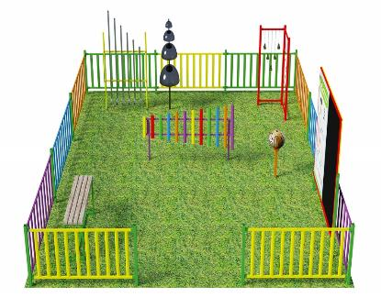
Консультация для педагогов: «Музыкальная площадка на участке ДОУ»
Подготовила: Музыкальный руководитель
Сургучева О.Л.

Slide 2
На первый взгляд это может показаться странным, однако детская музыкальная площадка создана вовсе не для того, чтобы сделать из дошколят композиторов или гениальных исполнителей

Slide 3
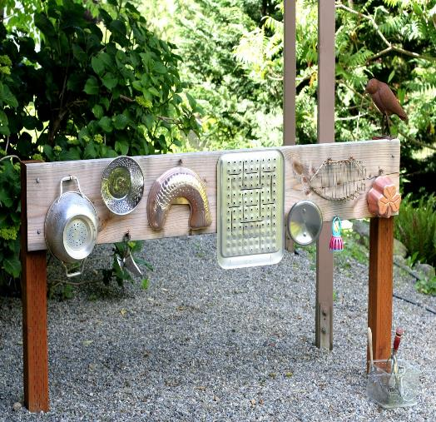
Как все видят музыкальную площадку в ДОУ?
Это место, где педагогу удобно знакомить детей с музыкальными инструментами и такими терминами, как «звук», «мелодия», «сила и длина звука», «музыкальный рисунок» и т. п.
Тут у ребят, несомненно, повышается интерес к музыке.
Уголок, где легко объяснить зависимость звучания инструмента от его материала и размеров и др.

Slide 4
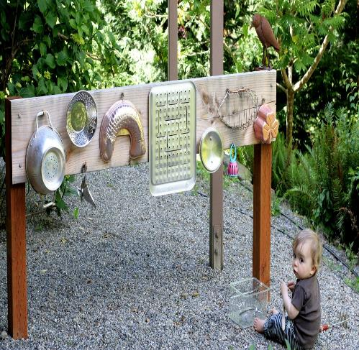
Однако круг задач музыкальной площадки в детском саду намного шире!
Ключевая цель — дать толчок в интеллектуальном и творческом развитии дошкольника.
Регулярные игры на музыкальной площадке закладывают мощный фундамент для успеха в дальнейшем обучении малыша.
Систематические упражнения заставляют работать те участки коры детского мозга, которые отвечают за звуковосприятие, внимание, мышление, память, речь, моторику и координацию. Развитие слухового внимания напрямую связано с успешным освоением грамоты и письма

Slide 5
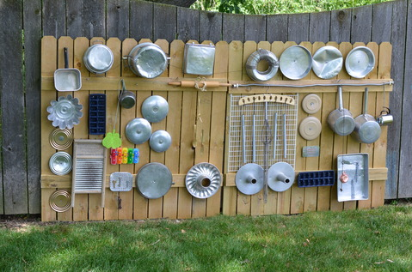

Slide 6
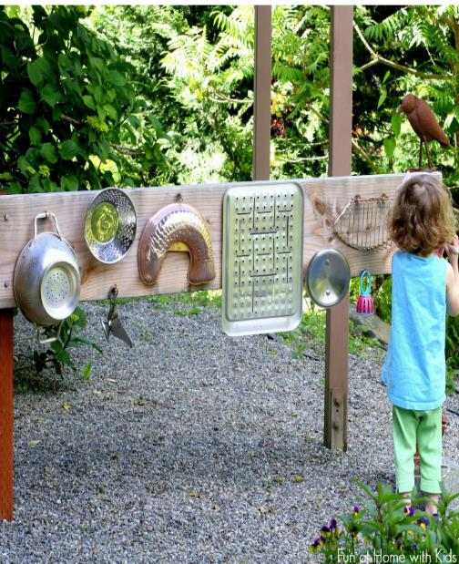
Одновременно с развитием вышеупомянутых качеств и навыков ребенок становится более собранным, спокойным и организованным.
Ему легче справится с повышенной возбудимостью, проще концентрироваться на одном деле. Это актуально для большинства дошкольников и особенно важно для деток с синдромом рассеянного внимания

Slide 7
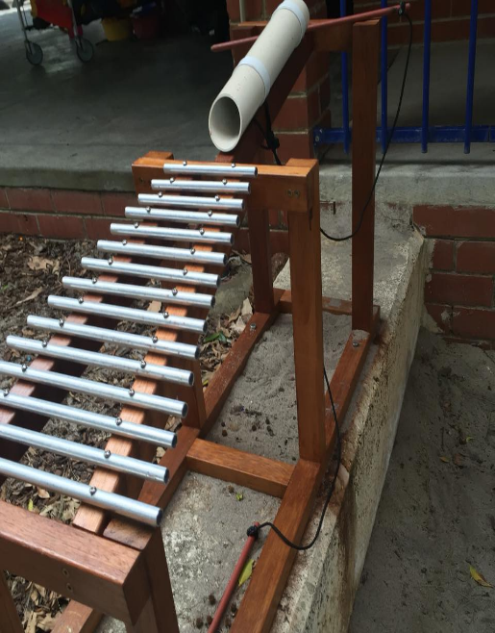
Такое оборудование поможет не только детям. Для воспитателя, логопеда, психолога и музыкального руководителя площадка с музыкальными инструментами — это та материальная база, которая упрощает выполнение задач, возложенных на педагогов федеральным общеобразовательным стандартом.
А для ДОУ — это действенный способ повысить качество образования до европейского уровня.

Slide 8
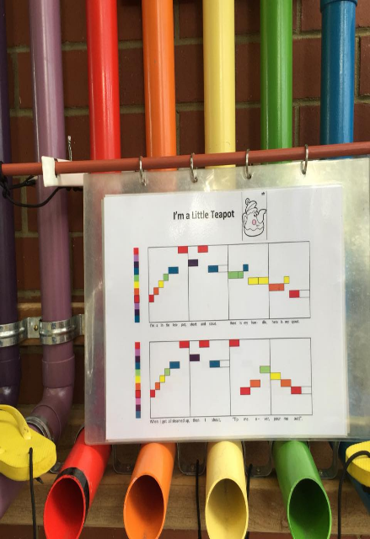
И наконец, предметно-познавательная деятельность на музыкальной площадке доставляет ребятам радость. За счет выработки гормонов счастья улучшается психоэмоциональное состояние детей.
Позитивный настрой в коллективе группы способствует детской коммуникабельности, а также сокращению числа конфликтных ситуаций.

Slide 9
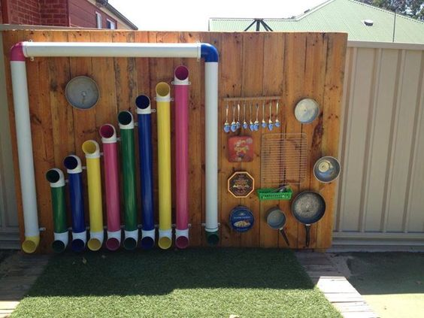

Slide 10
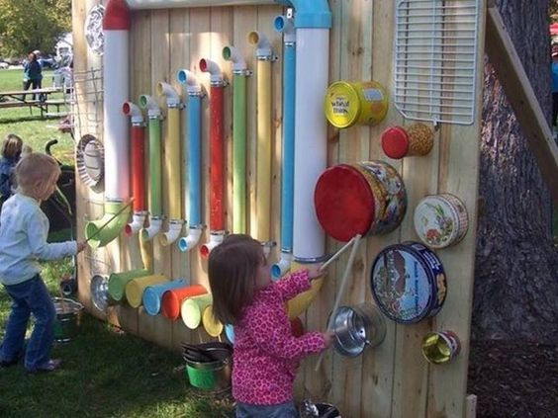

Slide 11
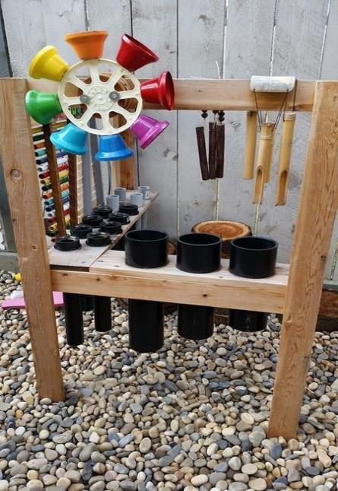
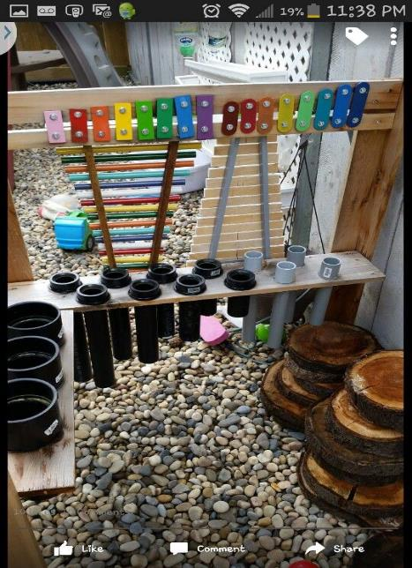

Slide 12
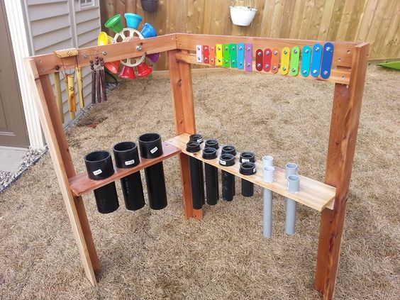
Спасибо за внимание

